Slide 1
Učiteľ má slobody dosť,
stačí sa jej nebáť
Peter Farárik (Súkromná ZŠ Bakomi, Lepšia geografia, o.z.)

Slide 2
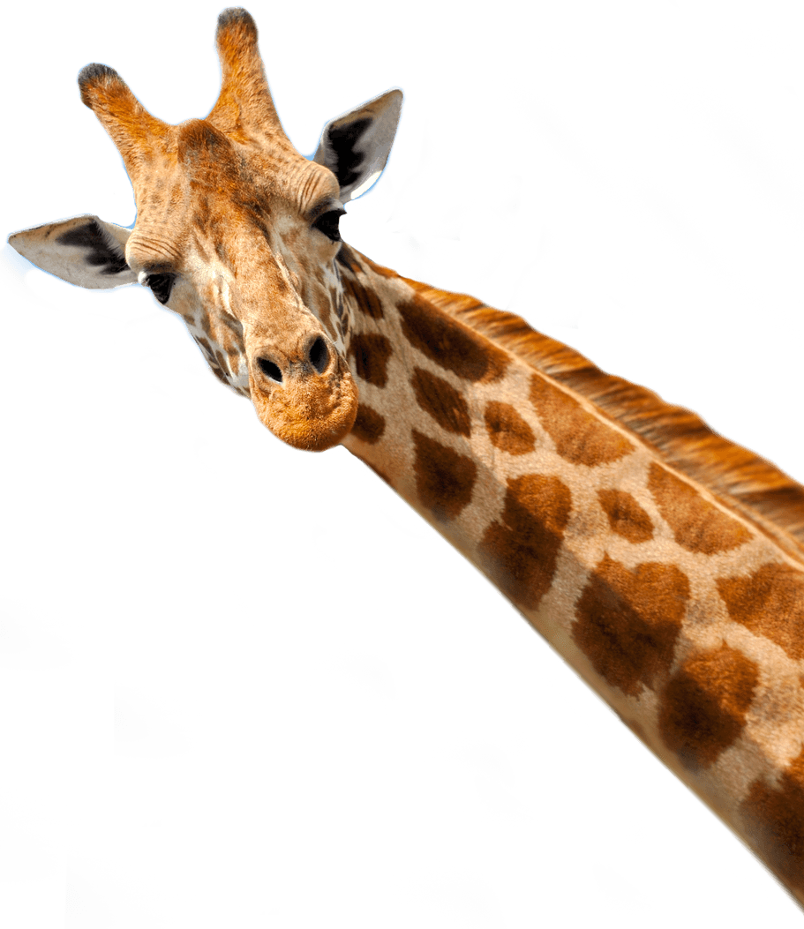
Dlhý citát na úvod krátkej prednášky

Slide 3
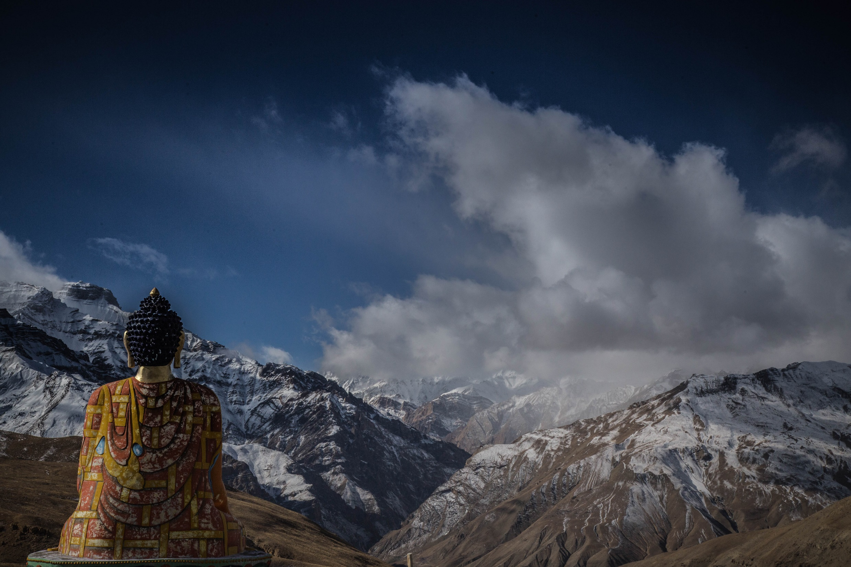
„Aktívny má byť nielen učiteľ ale aj žiak, čo predpokladá menej direktívne riadenie učebných aktivít žiakov. Ak vychádzame z požiadaviek a potrieb žiakov, je u žiakov preferované také učenie, ktoré je pre nich zaujímavé, je zmysluplné, pestré a primerane náročné. Všestrannosť metód a postupov na vyučo-vacej hodine pomáha naplňovať cieľ vzdelávania a motivovať žiakov k ďalšiemu učeniu.“

Slide 4
„V tradičnej výučbe učiteľ predovšetkým rozhoduje, riadi, vysvetľuje a kontroluje. V novej koncepcii výučby by mal učiteľ žiakov predovšetkým orientovať, inšpirovať, motivovať, aktivizovať, usmerňovať, pomáhať im, radiť, koordinovať, vytvárať priaznivú klímu výučby, rozvíjať ich osobnostnú a sociálnu úroveň.“

Slide 5
„Škola musí hľadať zaujímavejšie stratégie výučby, metódy a formy, ktoré študentom umožnia informácie zo spleti vytriediť, prehodnotiť, spracovať, vyvodiť ich prínos pre sebarozvoj. Ďalšou z aktuálnych požiadaviek je rozvíjanie kritického a tvorivého myslenia vo výučbe a riešenia problémov.“

Slide 6
Odkiaľ sú uvedené citáty?
Učiace sa Slovensko
Metodická príručka k iŠVP
Creative Schools (Ken Robinson)
Vybrané citáty Andreja Danka

Slide 7
Správna odpoveď
Učiace sa Slovensko
Metodická príručka k iŠVP
Creative Schools (Ken Robinson)
Vybrané citáty Andreja Danka

Slide 8
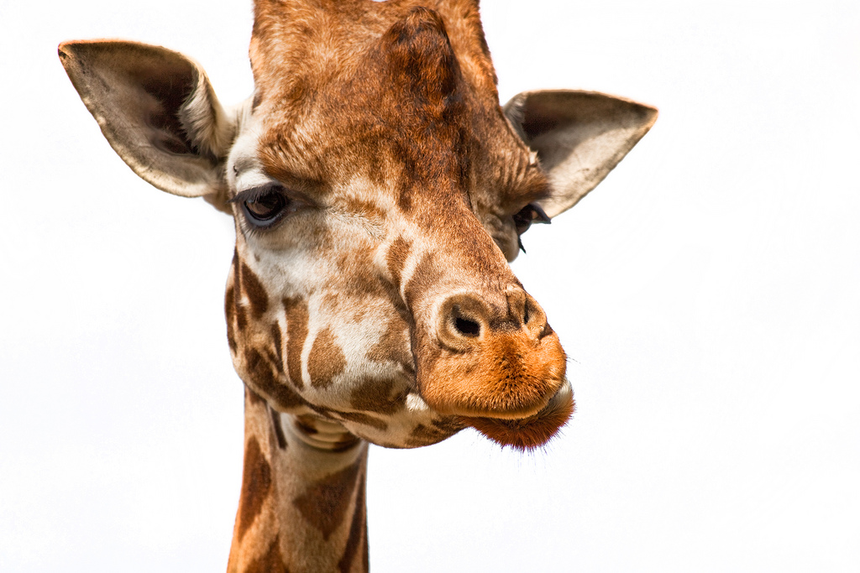
Hmm...

Slide 9
Ako učiť, aby nám neušiel vlak

Slide 10
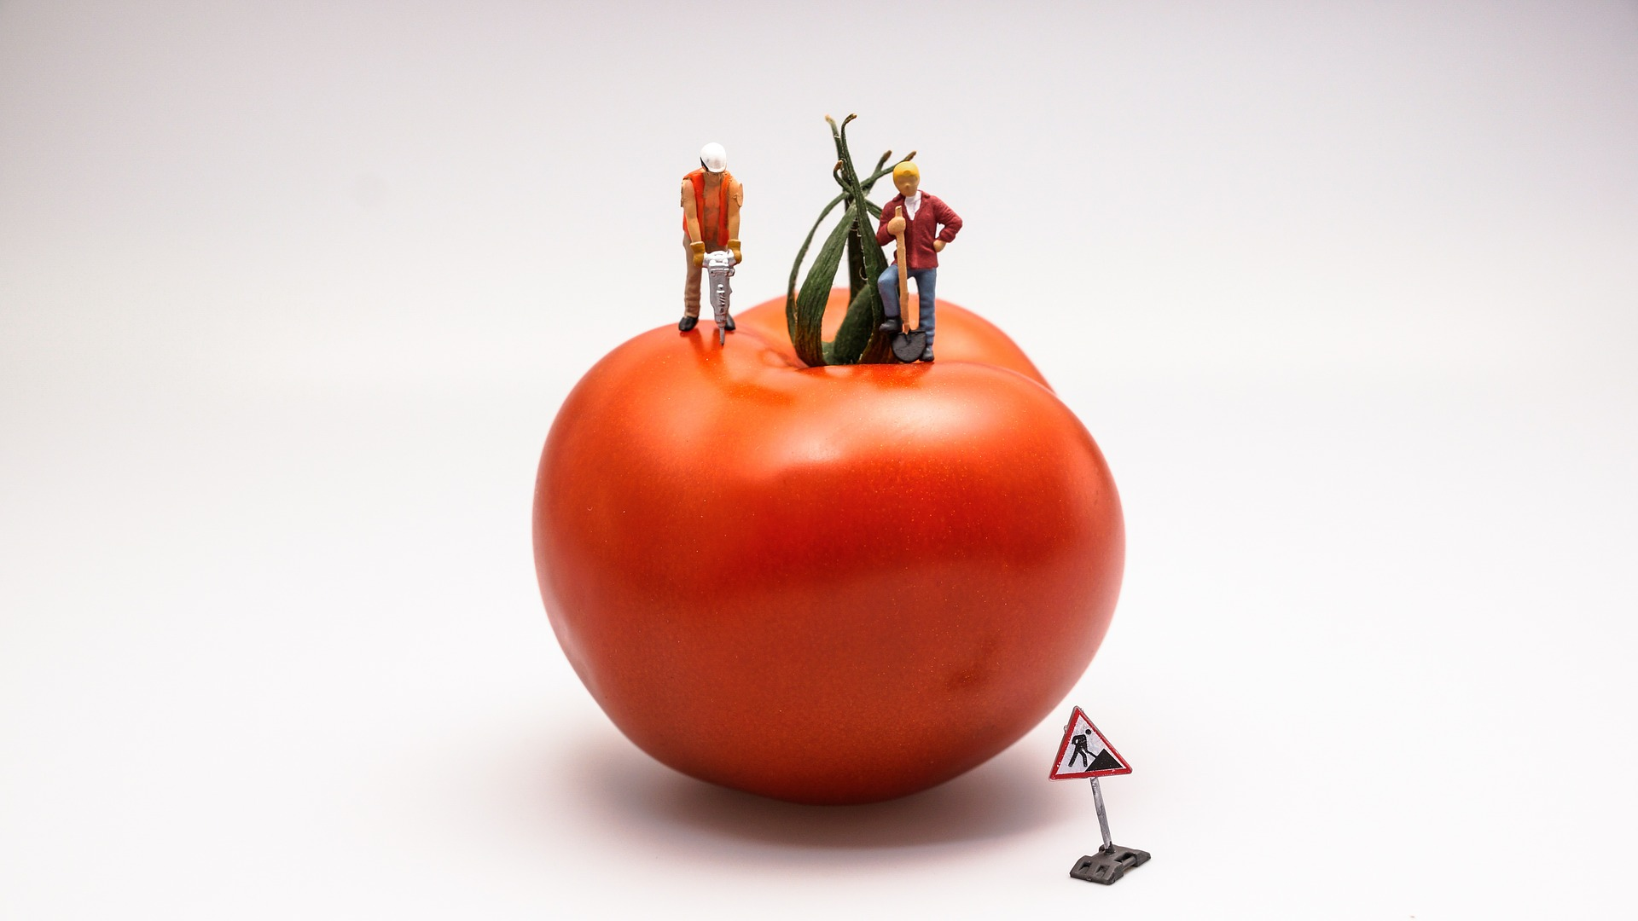
Žiak X
Žiak Y
Učivo

Slide 11
Zásady aktívneho učenia:
Žiaci sa učia činnosťou
Používajte také postupy, ktoré od žiakov vyžadujú, aby niečo vytvorili (vyriešili)
Ak môžu žiaci niečo spraviť spolu, nech to robia bez vás
Čo robia žiaci je dôležitejšie ako to, čo robí učiteľ
Urobte z učenia zábavu – vedie to k väčšiemu sústrede- niu, vytrvalosti a kognitívnej zainteresovanosti žiakov

Slide 12
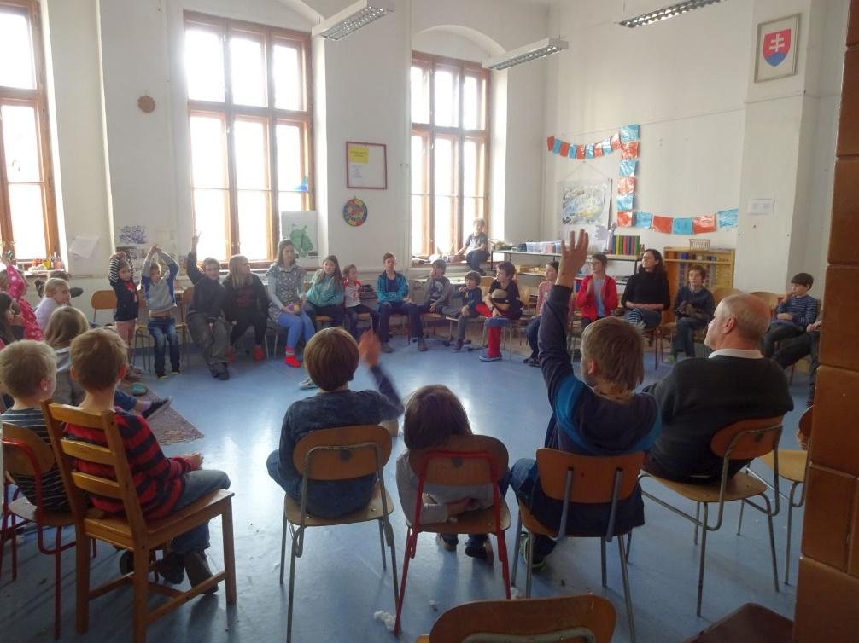
Učte (sa) spolupráci a spoluprácou

Slide 13
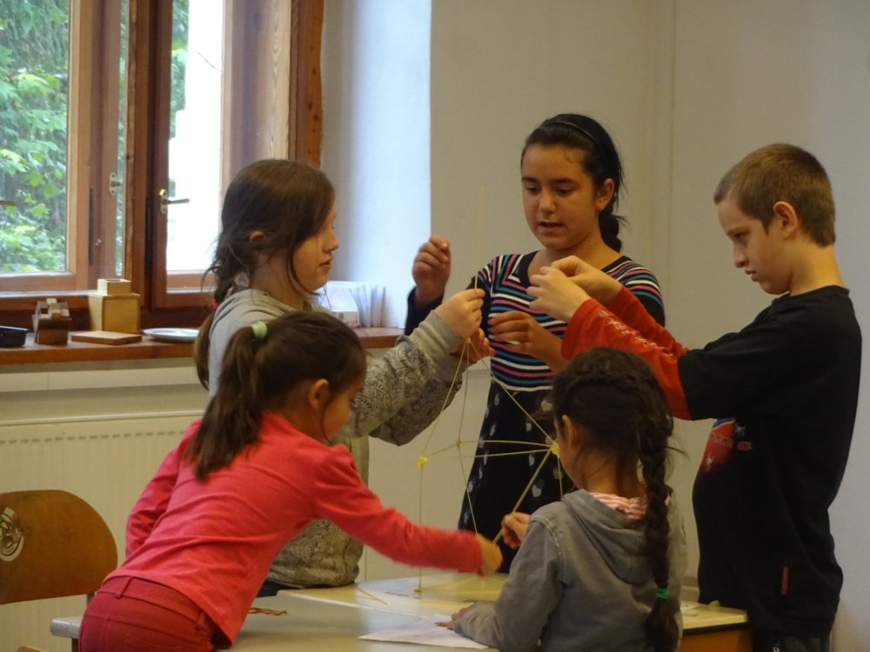
Stavajte žiakov pred výzvy

Slide 14
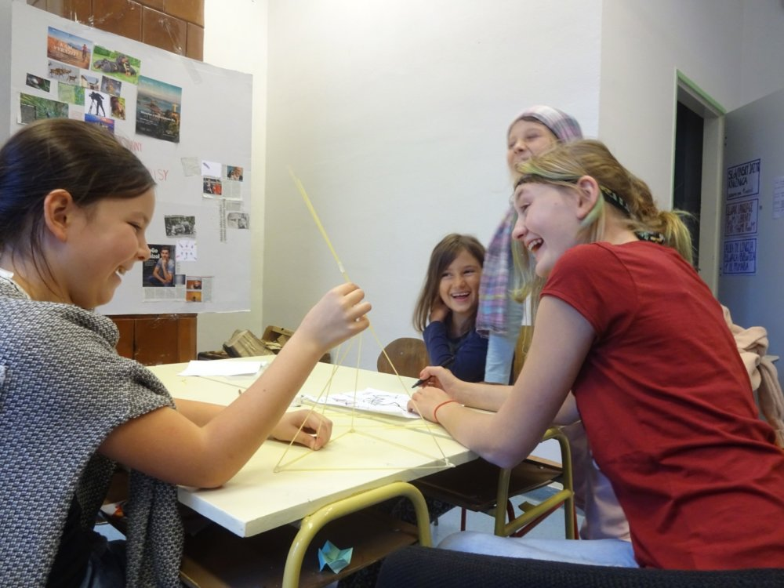

Slide 15
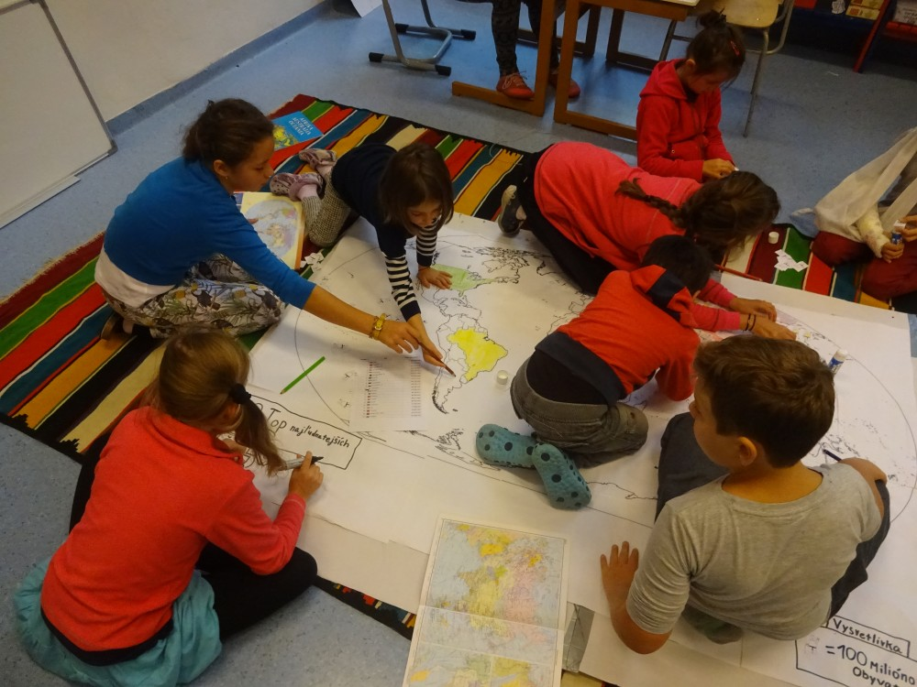
Každý môže byť užitočný

Slide 16
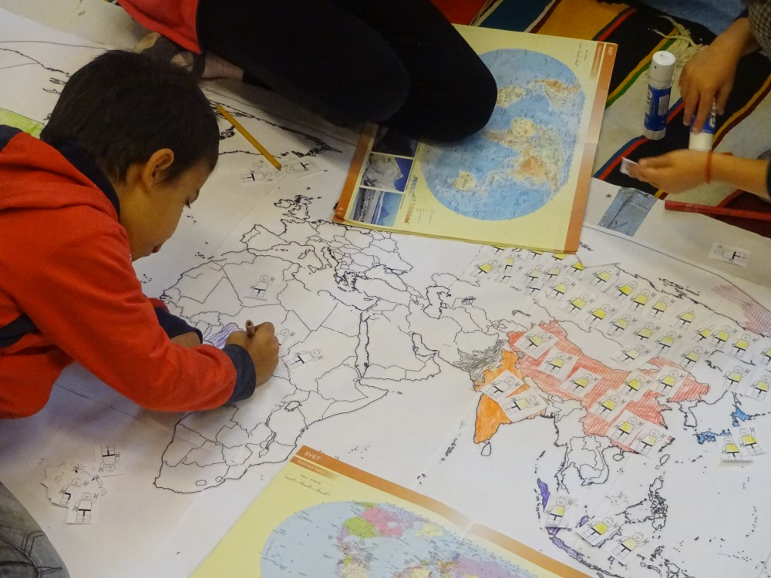
Rôzne náročné úlohy

Slide 17
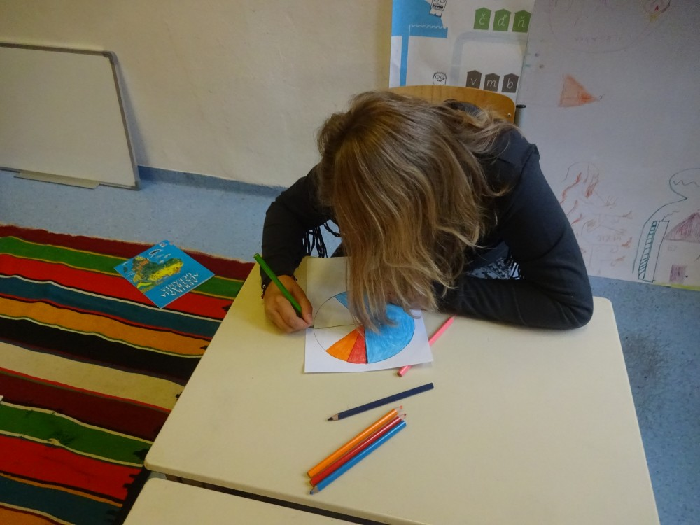
Tematicky rôznorodé úlohy

Slide 18
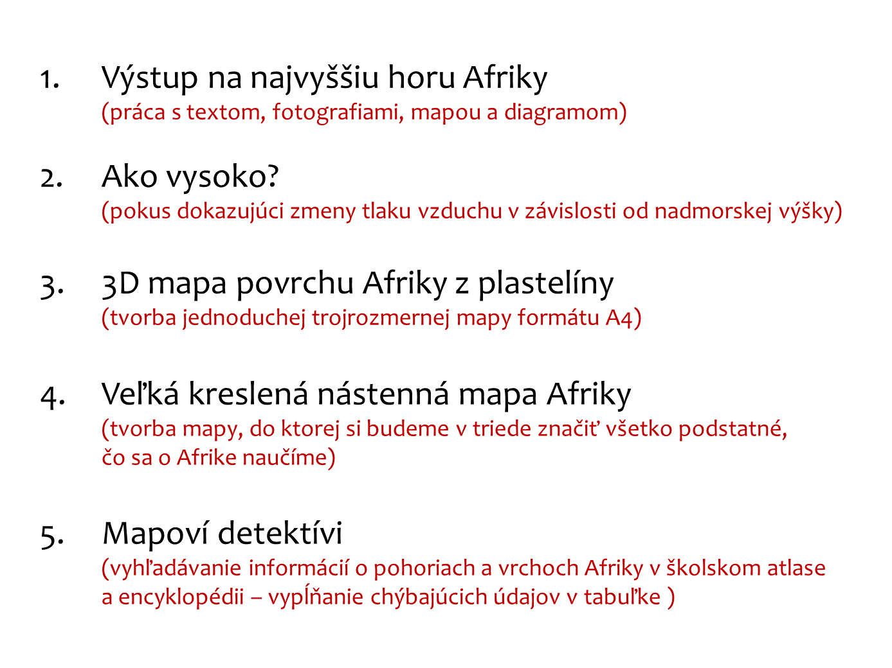
Diverzifikácia úloh na vyučovacej hodine

Slide 19
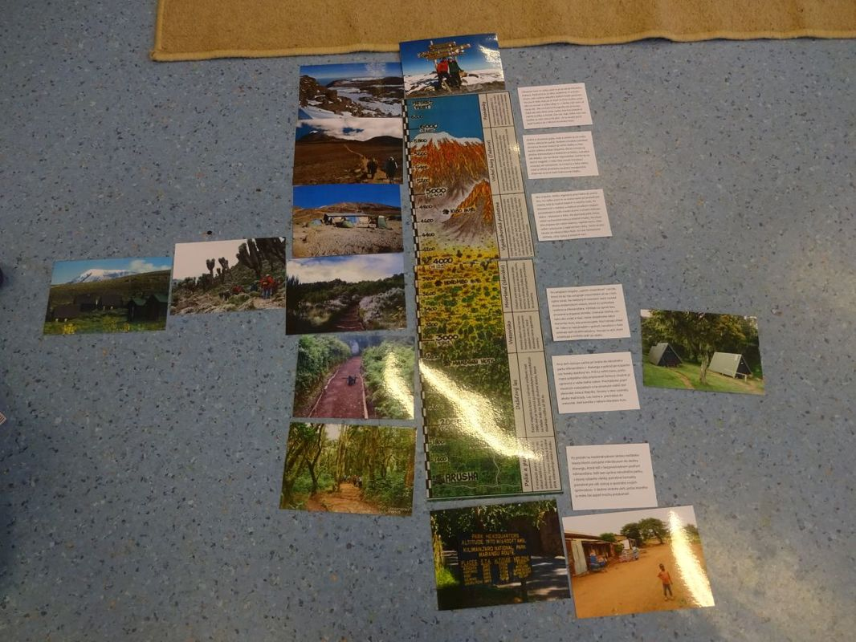

Slide 20
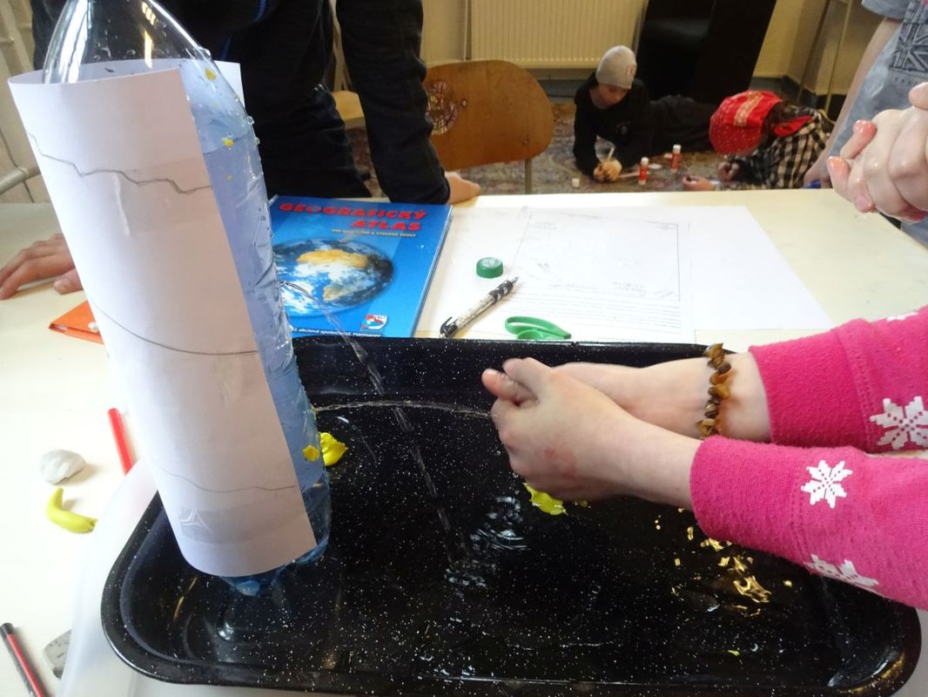

Slide 21
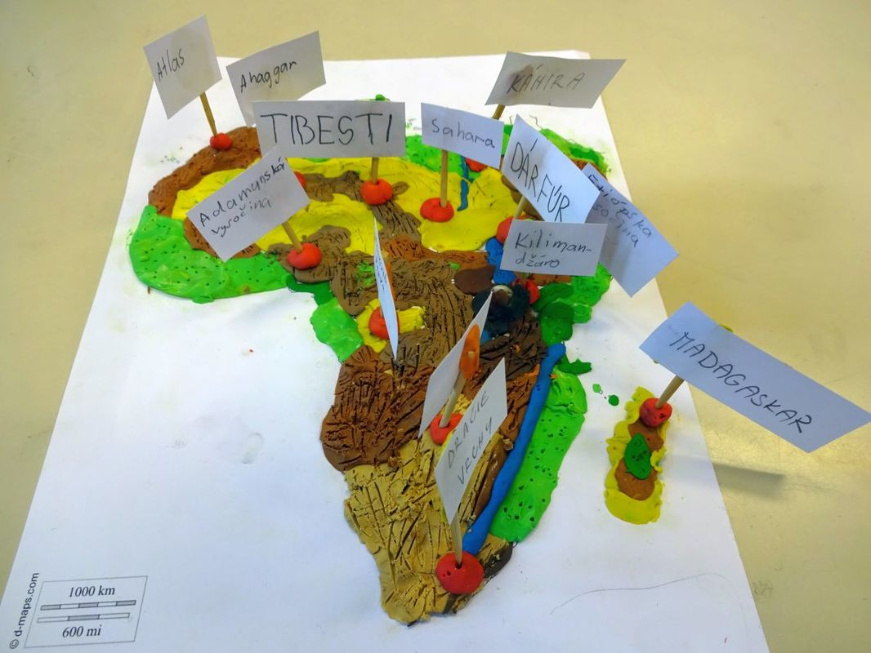

Slide 22
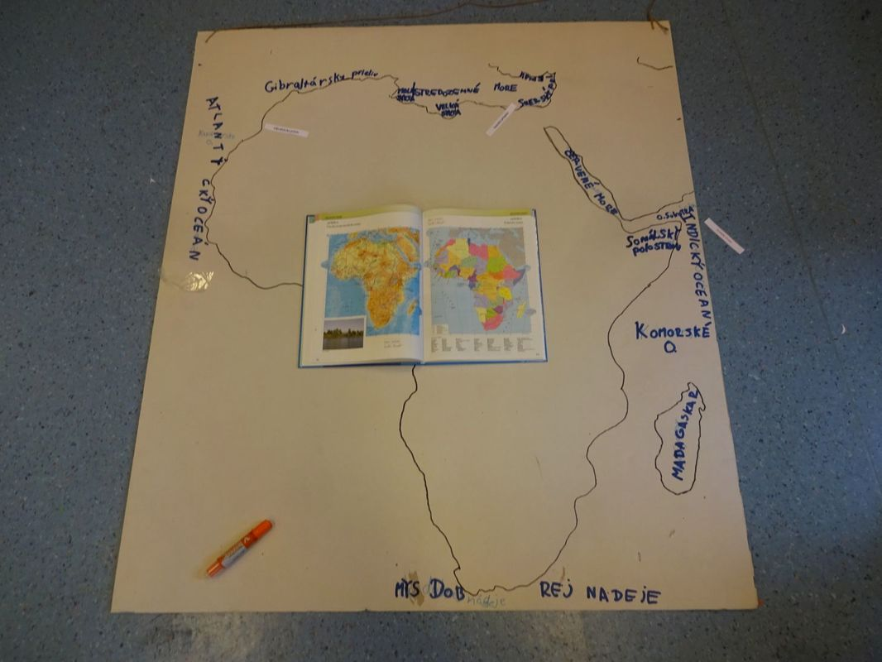

Slide 23
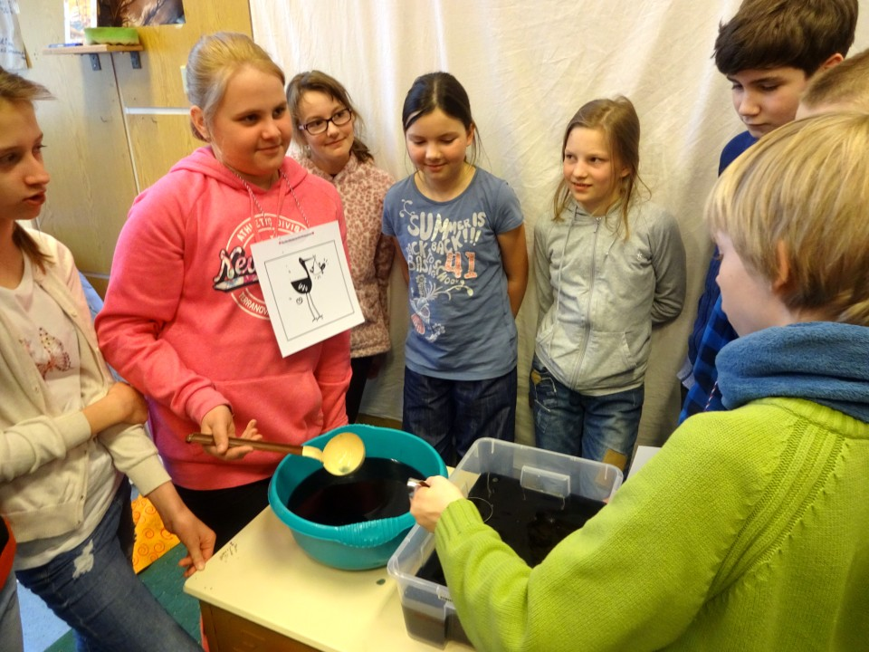
Nech je škola zážitkom

Slide 24
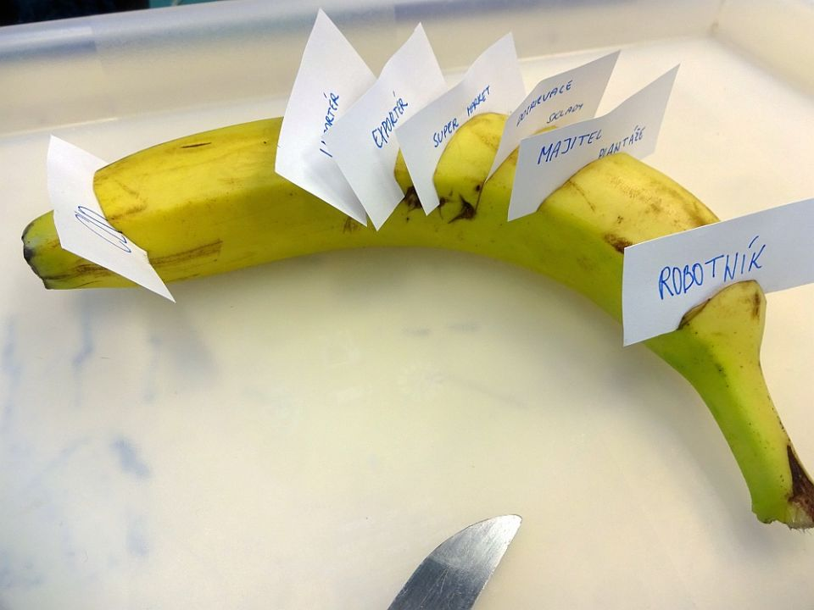

Slide 25
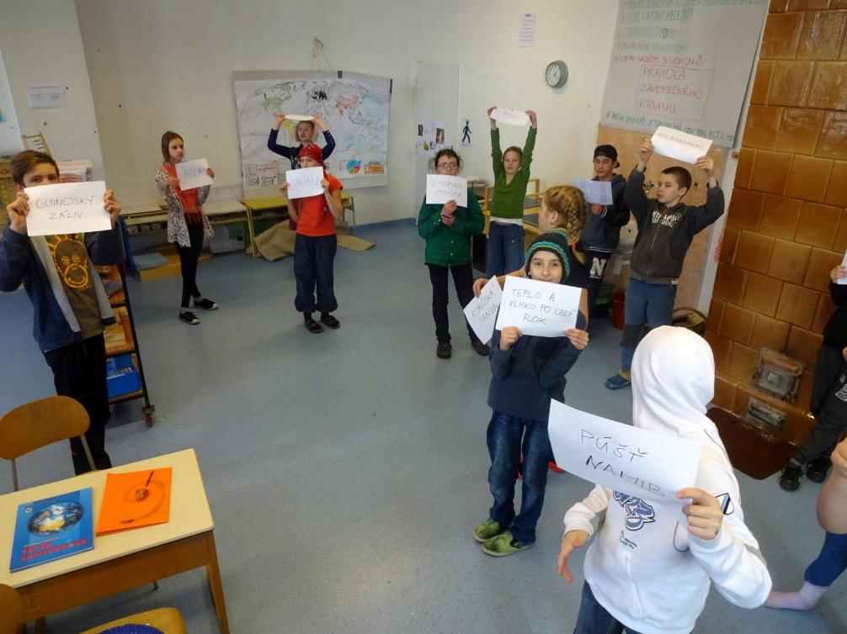

Slide 26
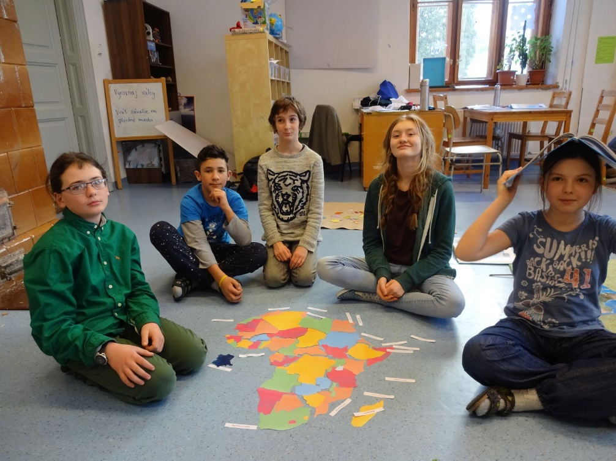
Učenie (sa) v skupinách

Slide 27
Na čo netreba zabúdať
Zvoliť správnu vyučovaciu metódu (vzdelávacie materiály) vzhľadom k vzdelávacím cieľom
Udržiavať smer výučby v zameraní na cieľ, neodchyľovať sa od témy, udržovať spád aktivít a dodržiavať časový plán
Vhodne usmerňovať prácu žiackych skupín, priebežne hodnotiť priebeh a výsledky ich práce
Viesť žiakov k zodpovednosti za vlastnú prácu
Využívať výsledky práce žiakov pre ďalšie učenie

Slide 28
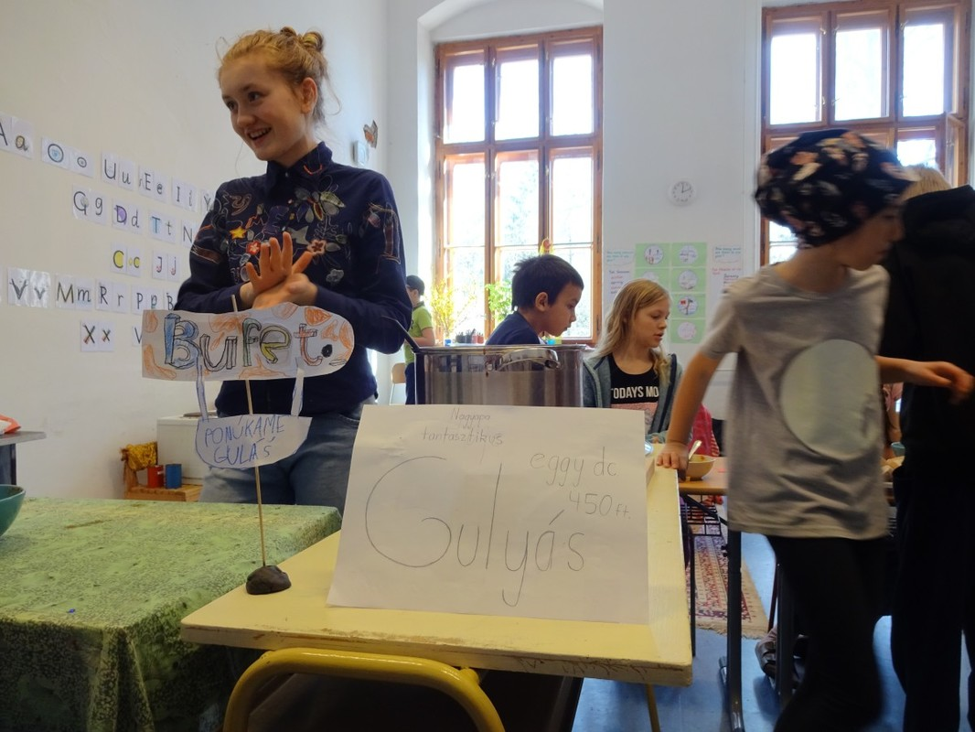

Slide 29
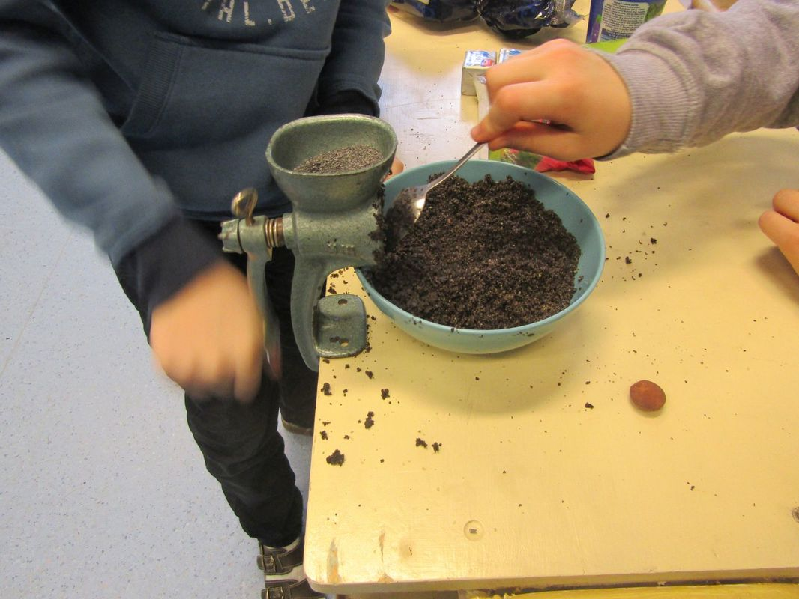

Slide 30
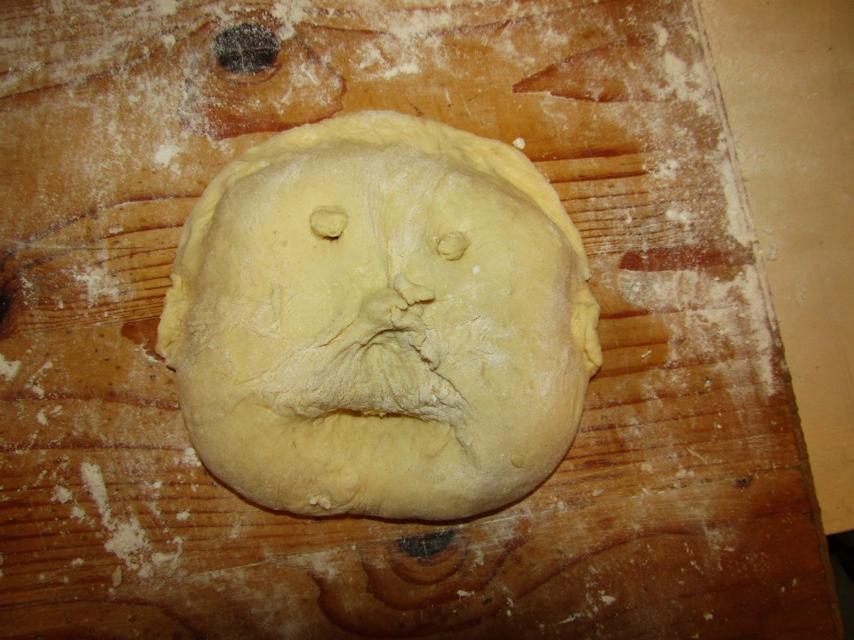
Občas je to desivé...

Slide 31
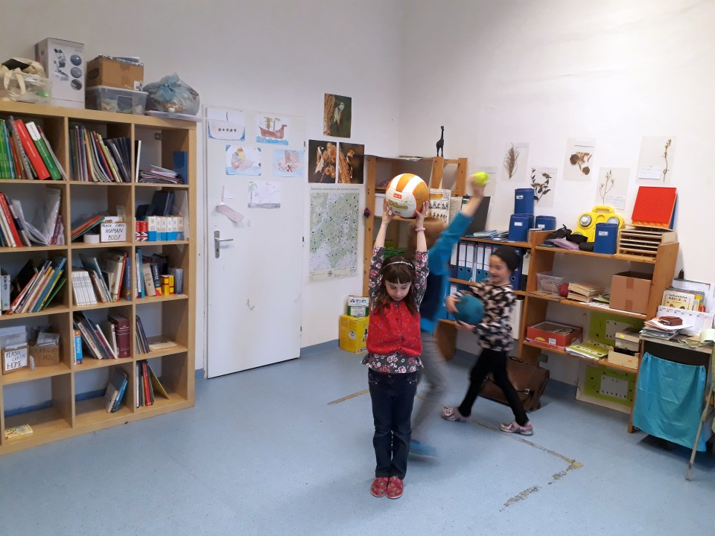
Prepájanie tém a predmetov

Slide 32
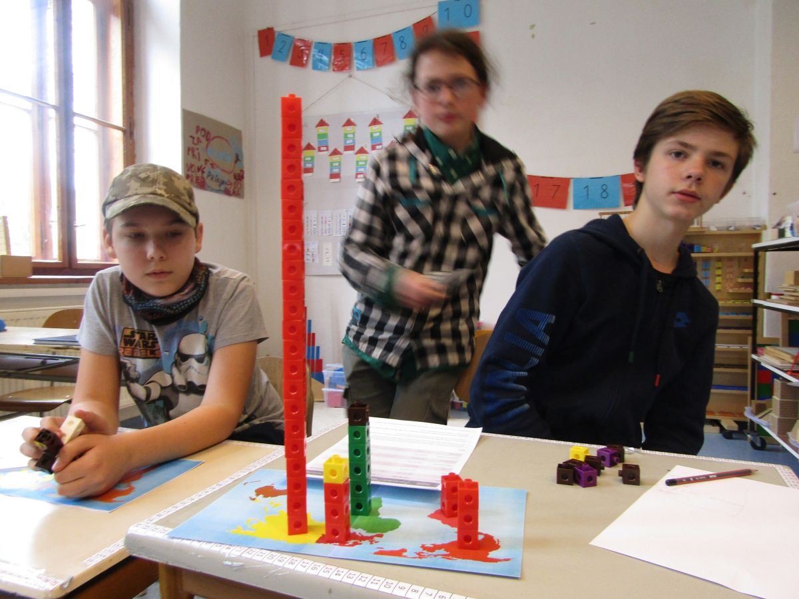

Slide 33
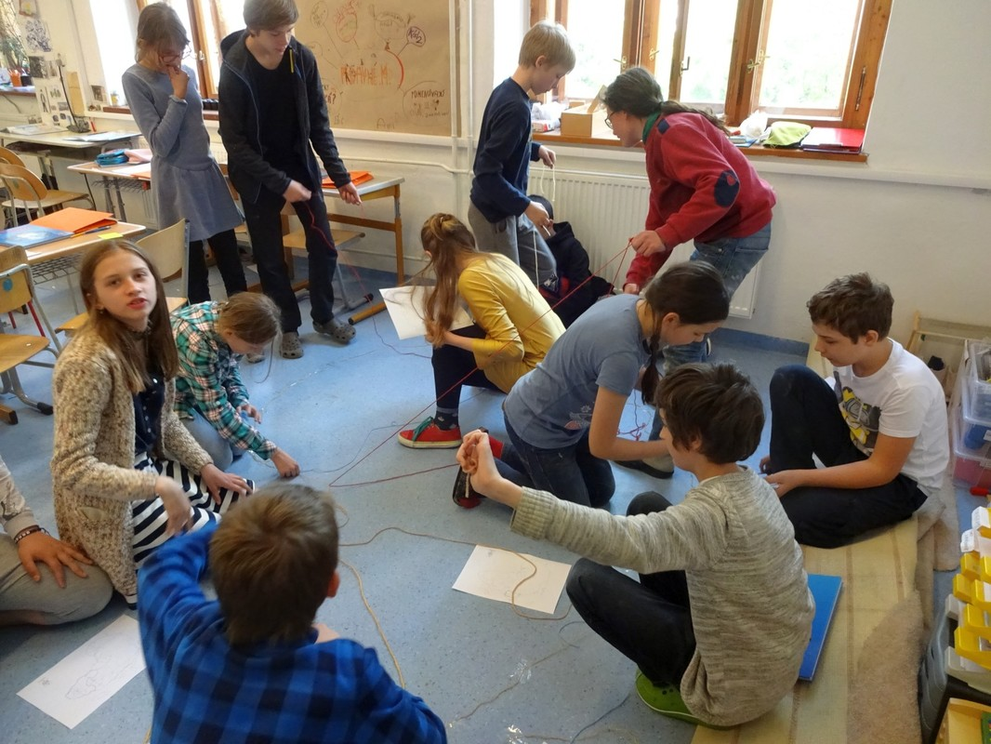

Slide 34
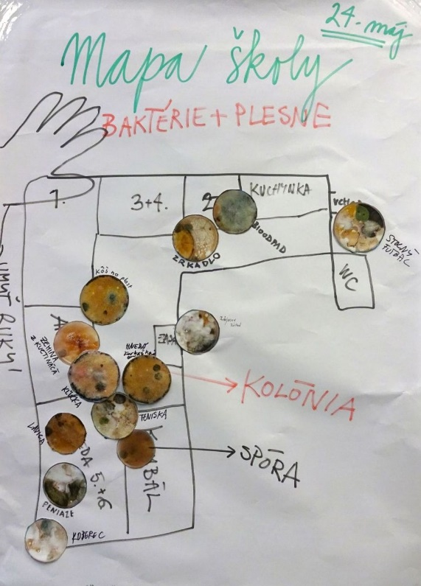
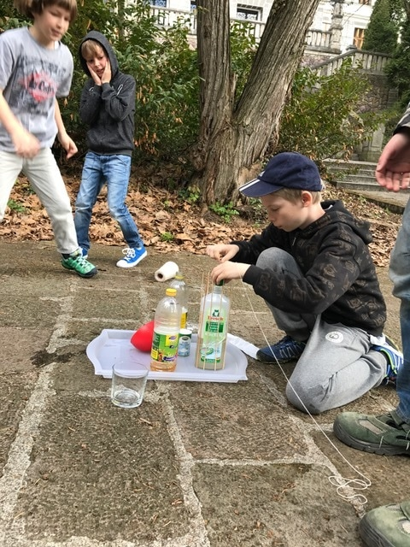

Slide 35
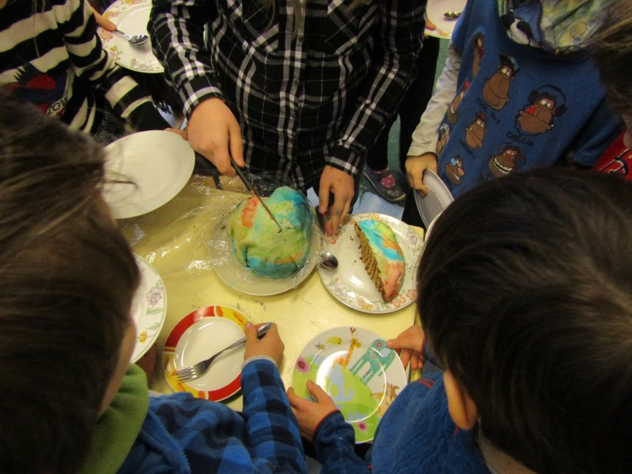

Slide 36
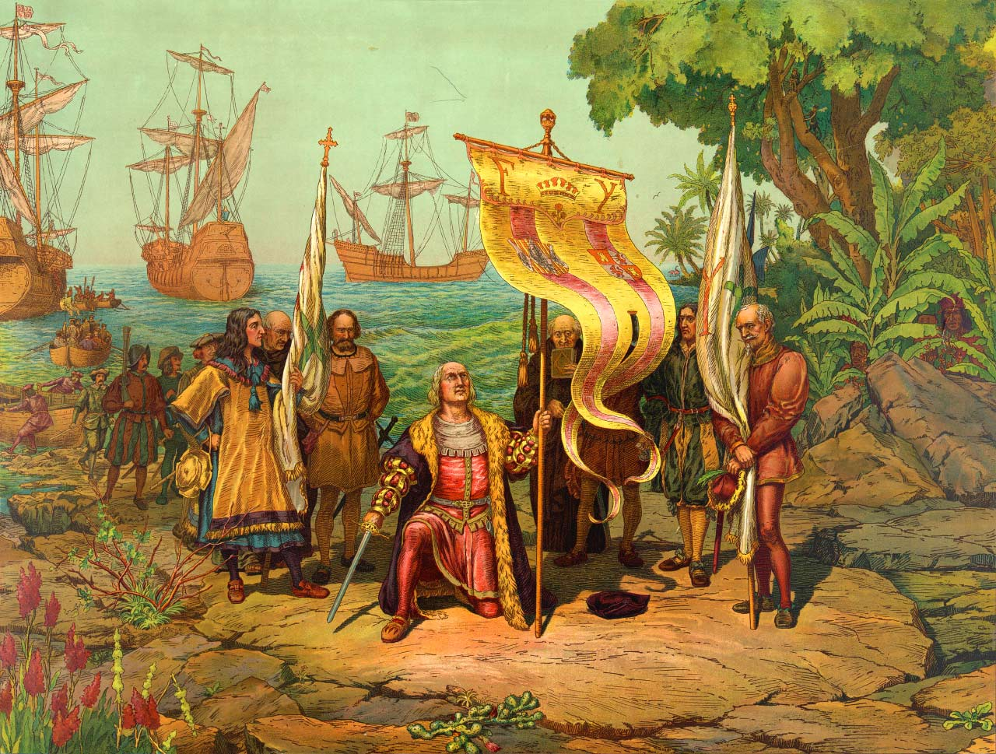
Simulácie (rolové hry) a prípadové štúdie

Slide 37
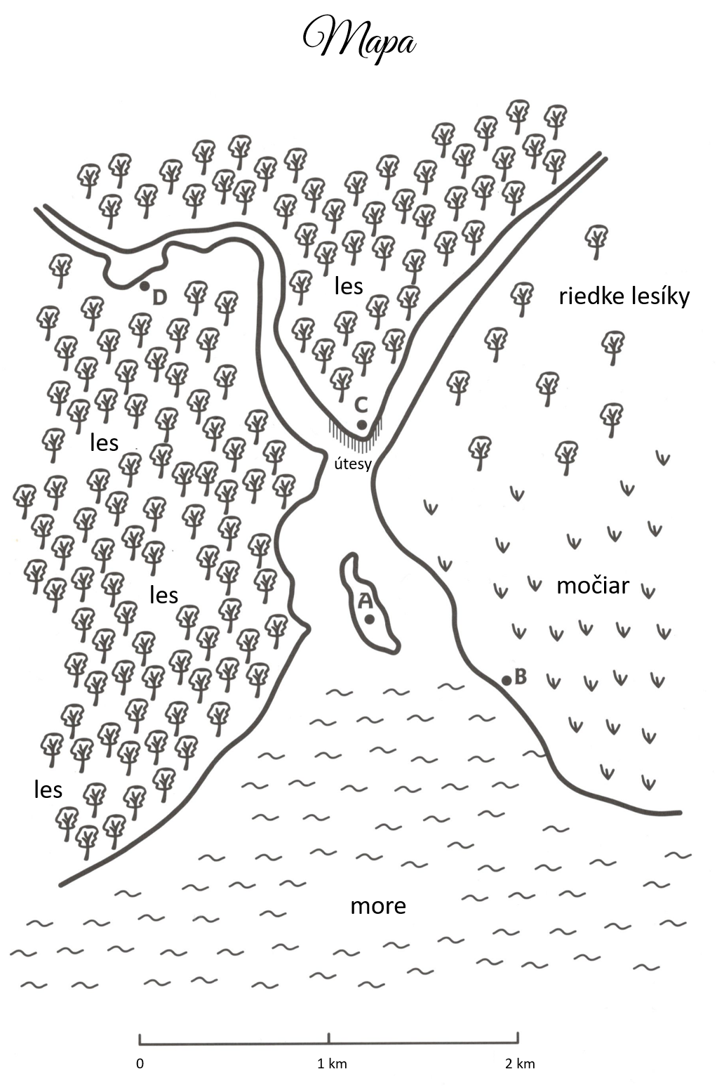
Príhovor kapitána
Vážení členovia posádky lode Lady Bug, hrdinskí a vytrvalí námorníci, ktorí prekonali nástrahy Atlantiku a zdolali ešte donedávna nepredstaviteľné vzdialenosti, hovorím k Vám s vážnosťou a úctou kapitána, ktorému leží Váš osud na pleciach.
....
Vyslali sme posádku, ktorá preskúmala pobrežie a zdá sa, že ide o rovinatú krajinu pri ústí dvoch riek. Pozrite si mapu, ktorú sa jej podarilo vytvoriť. Po svojej ľavici vidíme zalesnenú pevninu, napravo močiare. Pred nami leží malý ostrov. Nemáme čas nazvyš. Zakotvíme a pokúsime sa hlbšie preskúmať vnútrozemie tohto Bohom zabudnutého kúska Zeme.
Ktoré miesto je pre založenie osady najlepšie? Ako kapitán by som mal učiniť toto rozhodnutie sám, svedomie mi však nedovolí opomenúť aj Vašu voľbu. Preto prosím, hlasujme! Nech nám v našom spoločnom rozhodnutí pomáha milosrdný Boh!
Váš kapitán Kirk

Slide 38
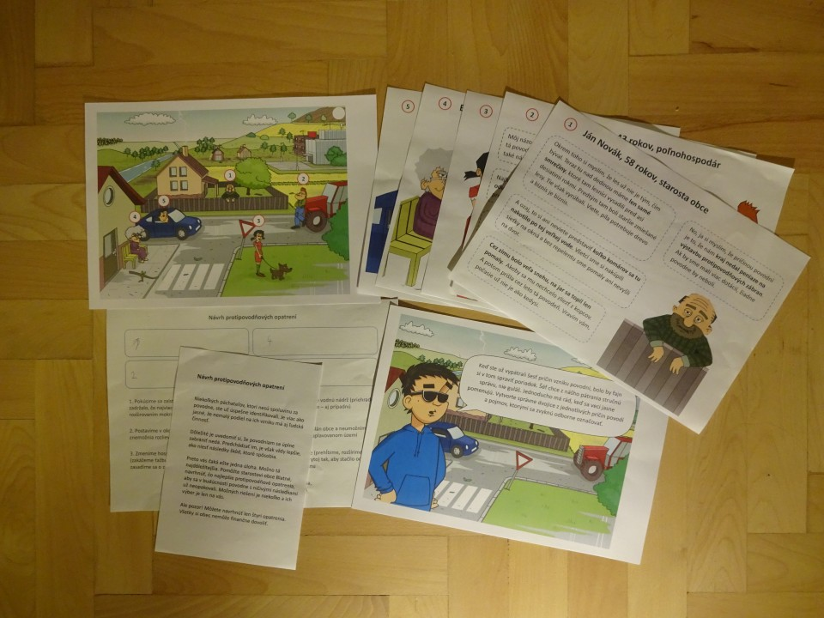
Detektívky a záhady

Slide 39
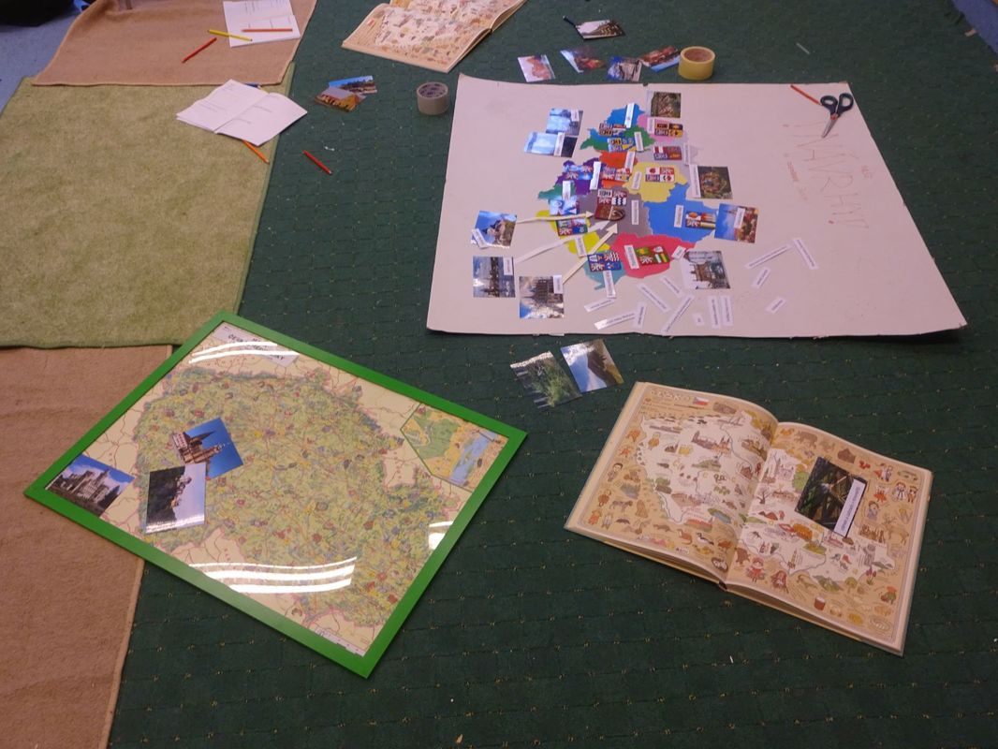
Nebojte sa hluku a „bordelu“

Slide 40
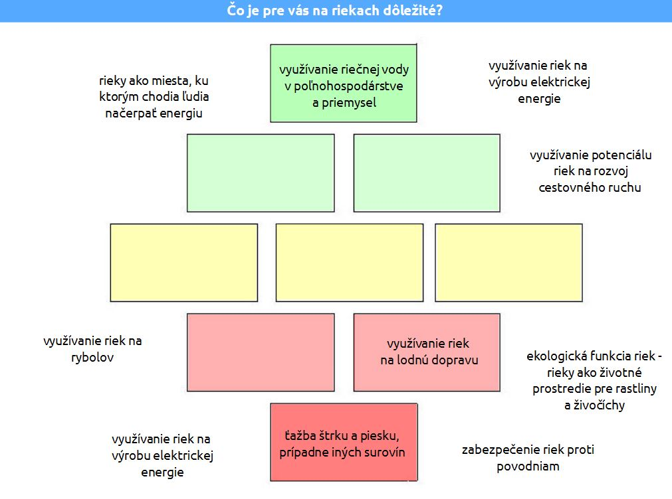
Venujte sa názorom a postojom

Slide 41
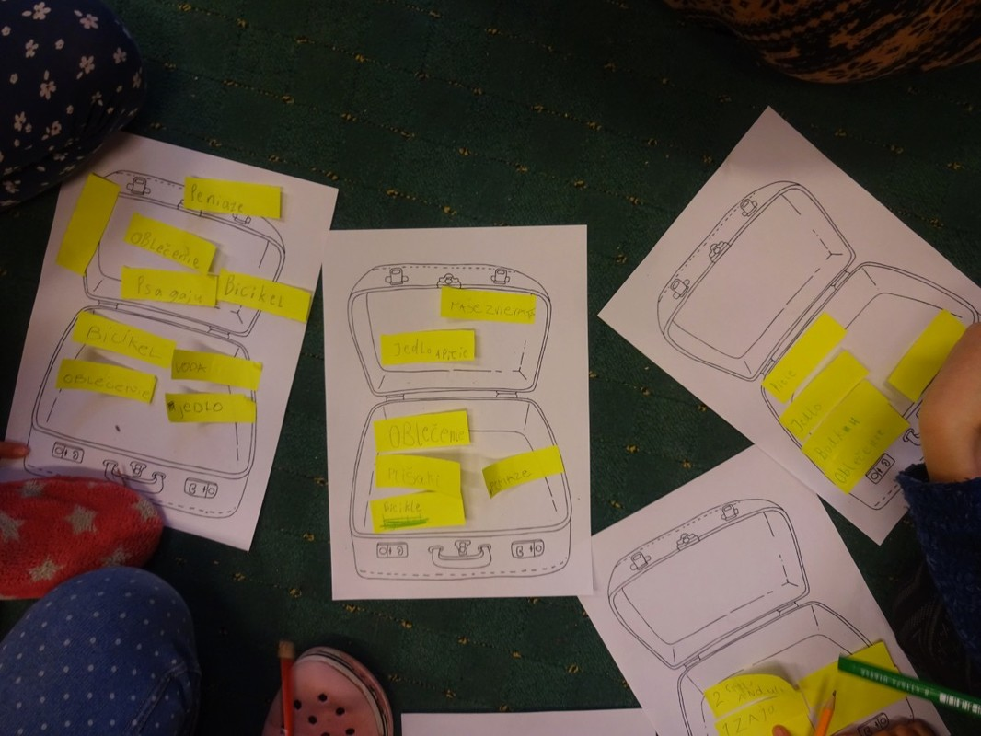

Slide 42
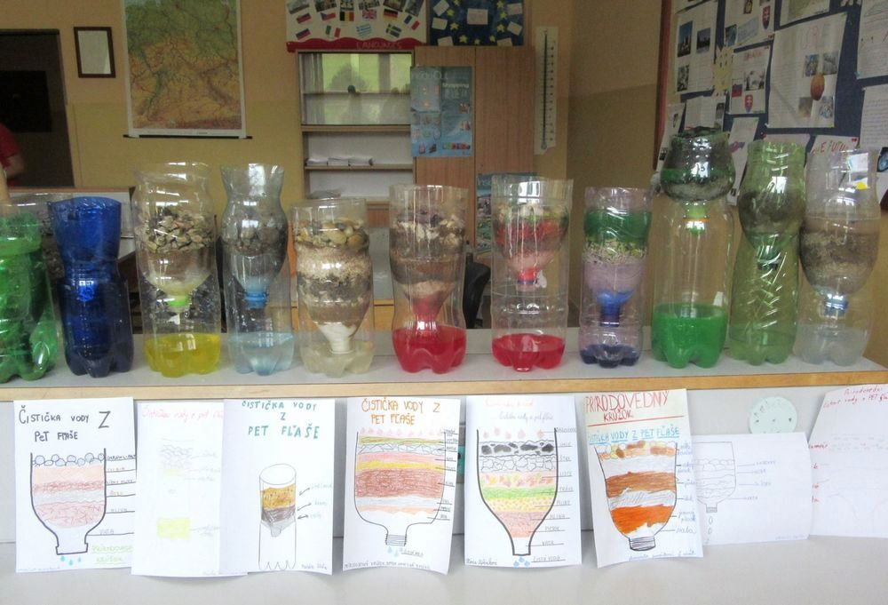
Bádajte, objavujte a nebojte sa zašpiniť si ruky

Slide 43
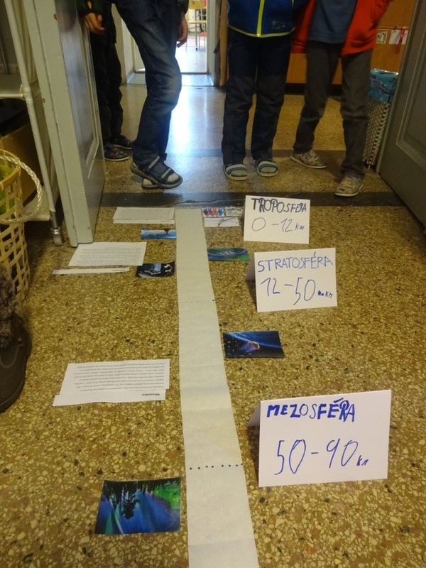
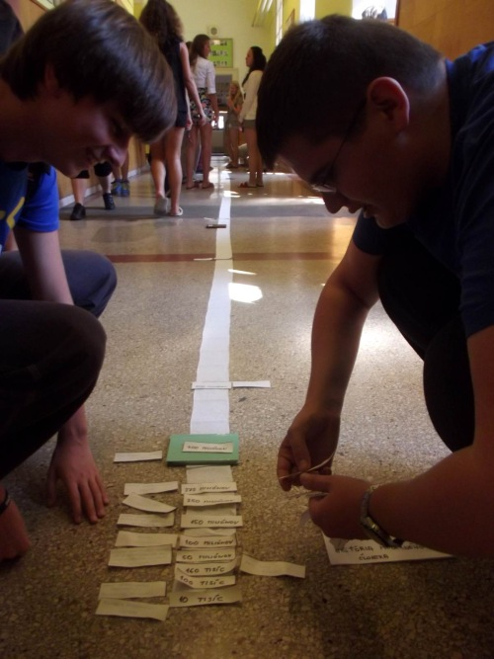
Vyhoďte žiakov na chodbu

Slide 44
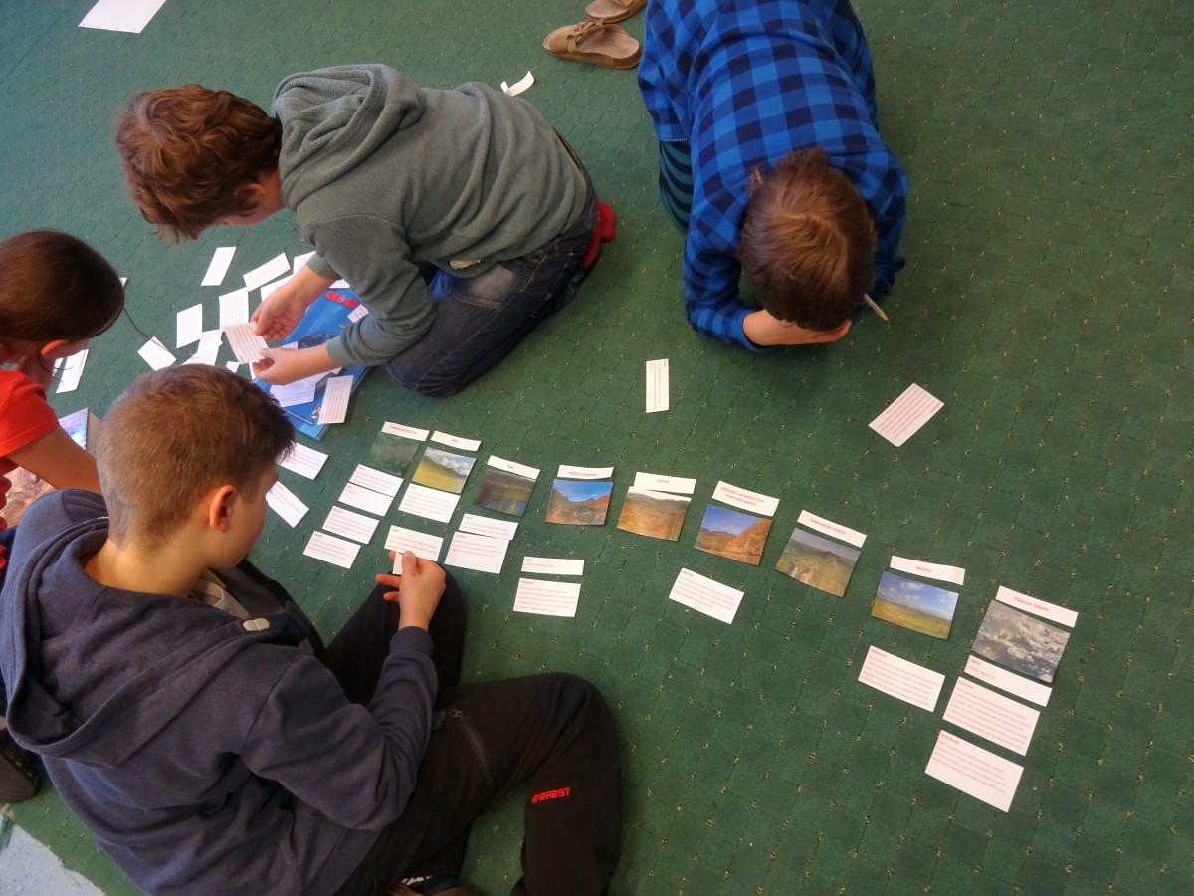
Dajte ich kľačať na zem

Slide 45
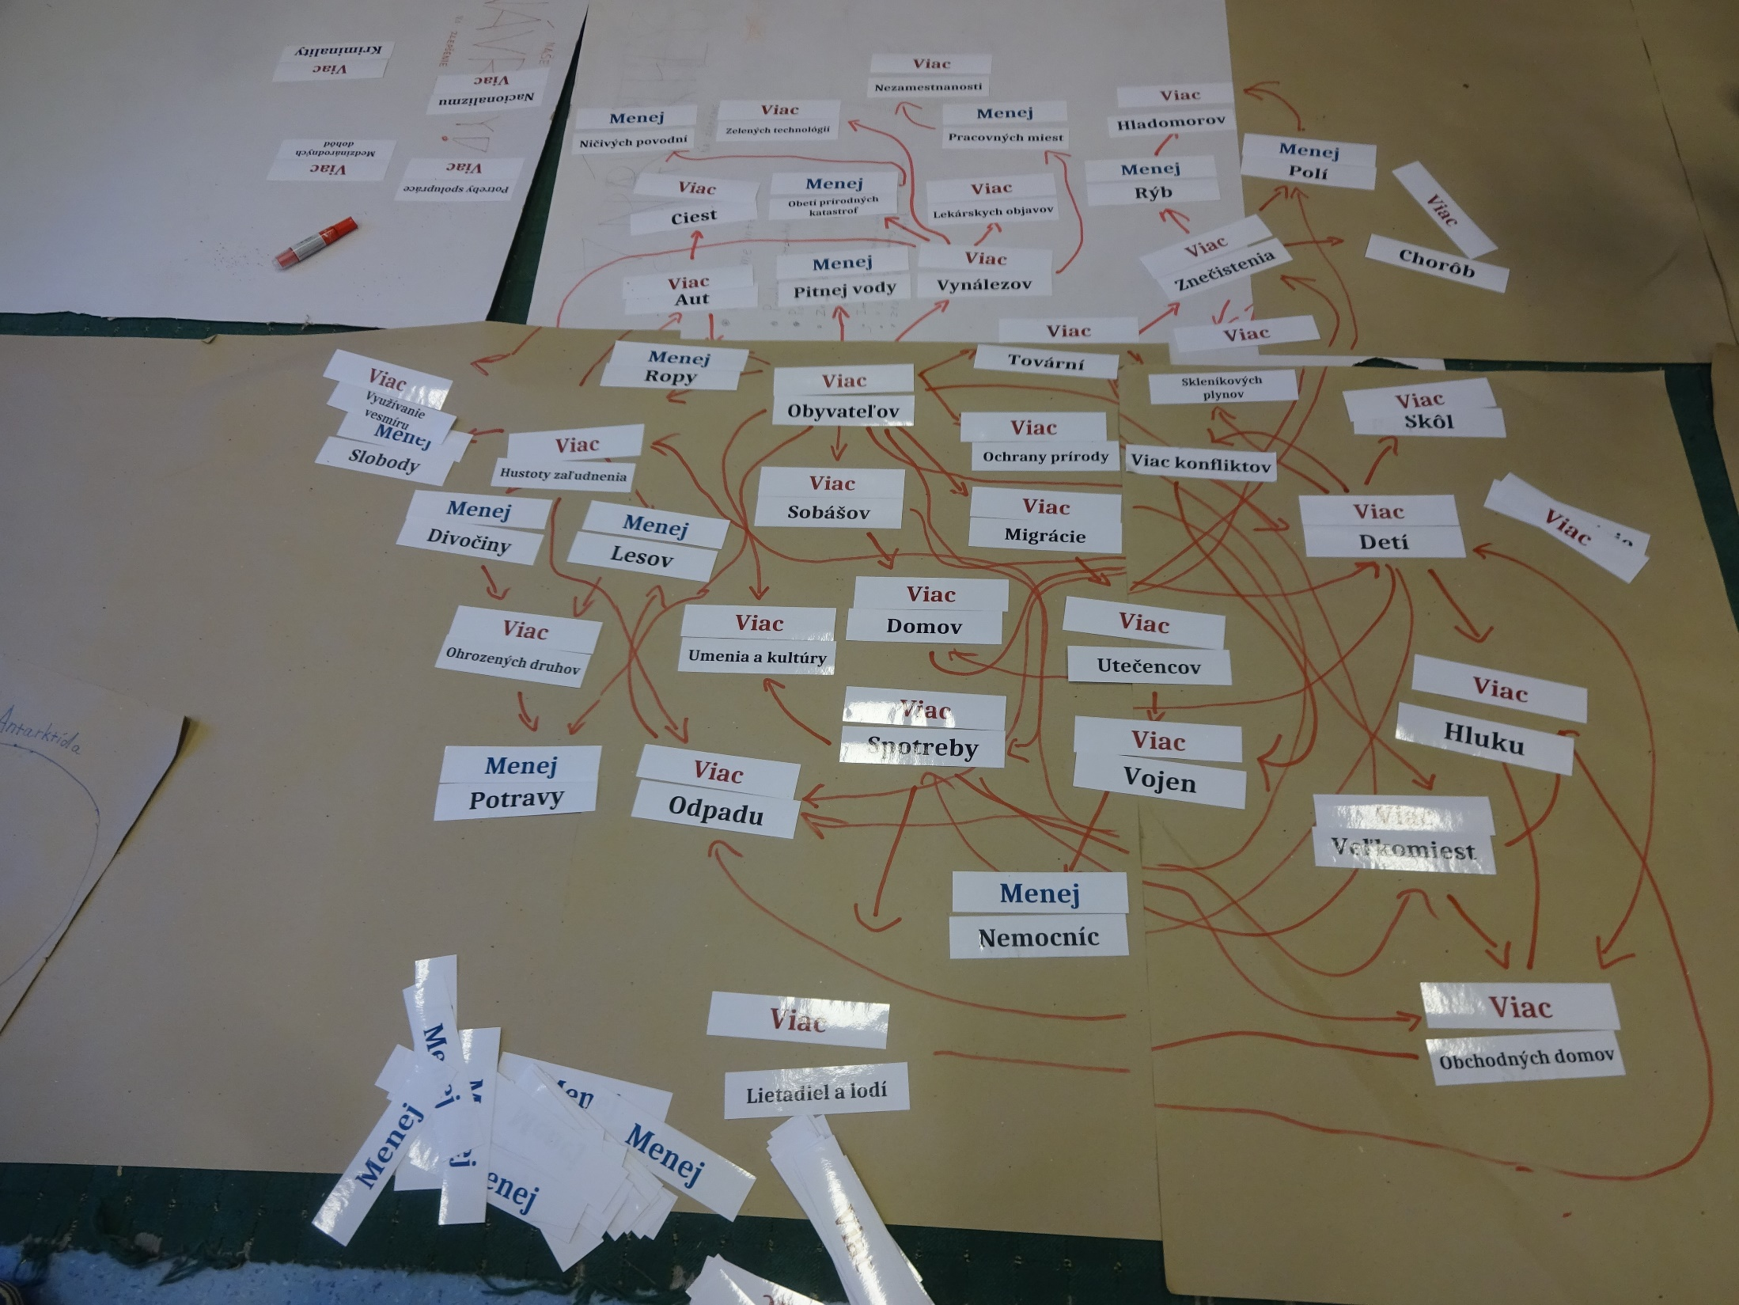
Nechajte ich myslieť mimo misu a zamotať sa

Slide 46
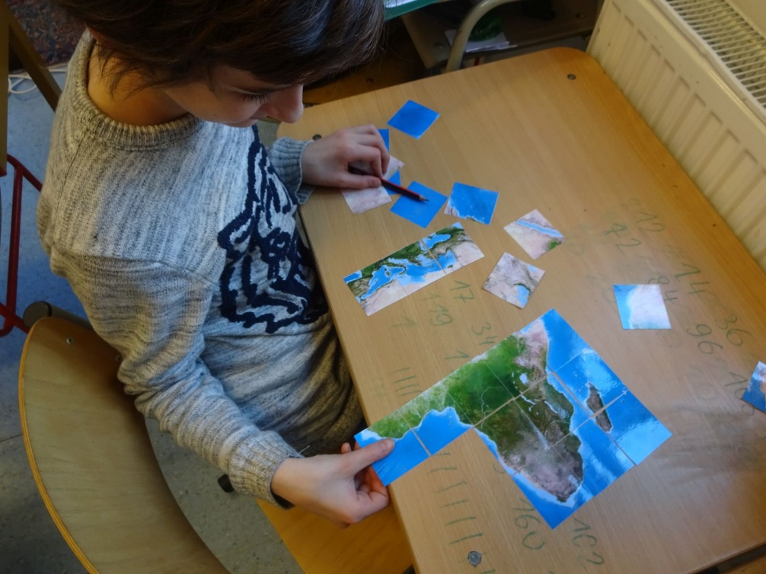
Nech si učivo ochytajú

Slide 47
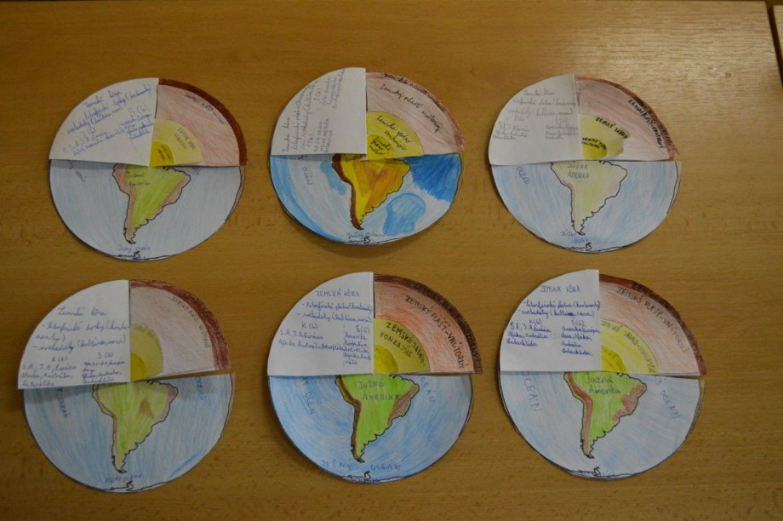

Slide 48
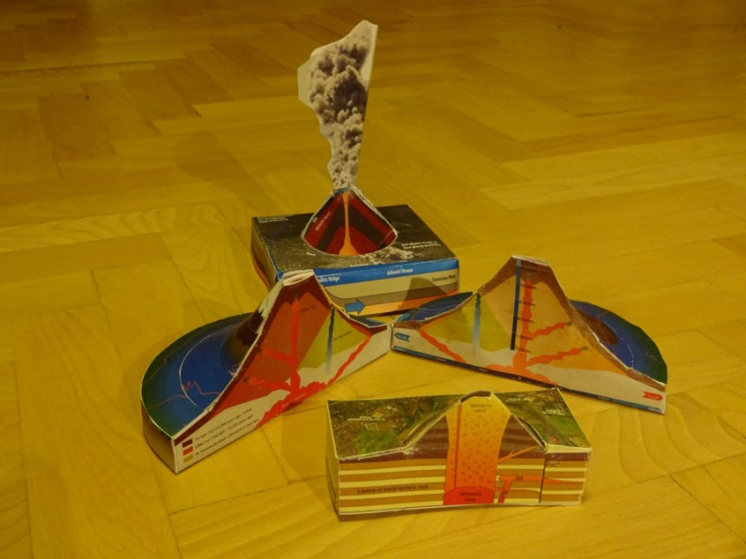

Slide 49
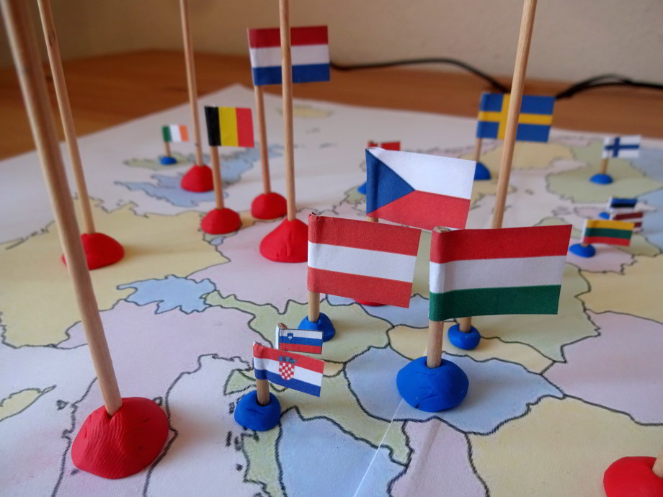

Slide 50
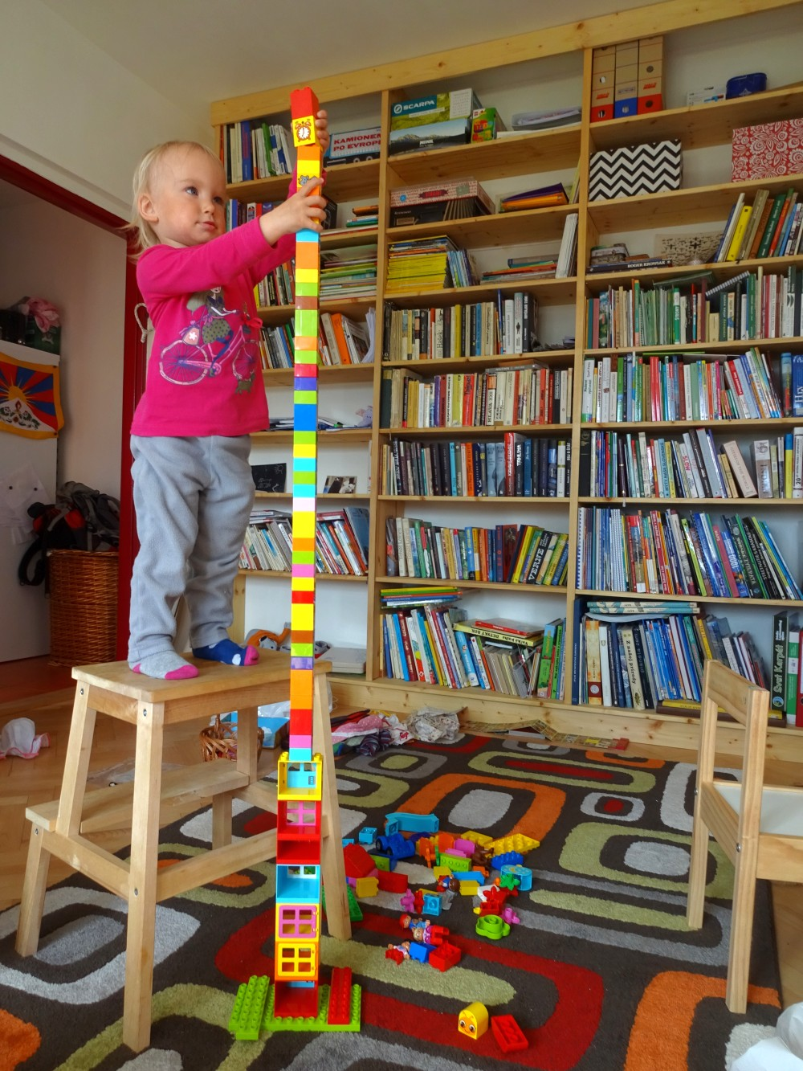
Učiteľstvo je diagnóza, ktorú si so sebou prinášate domov

Slide 51
Uhol pohľadu
Uhol pohľadu

Slide 52
Výhody
Liek proti nude a rutine – učiť (sa) baví
Zvýšená motivácia a zapojenie žiakov
Získavanie poznatkov vlastnou aktivitou
Väčší priestor na rozvoj zručností a schopností
Vyššia miera diverzifikácie žiackych úloh

Slide 53
Nevýhody
Časová náročnosť na prípravu
Časová náročnosť na realizáciu (45 minút?)
Priestorové obmedzenia školských tried
Obavy niektorých rodičov (vedenia školy?) o naplnenie obsahu Štátnych vzdelávacích plánov.
Náročnosť na žiacku disciplínu

Slide 54
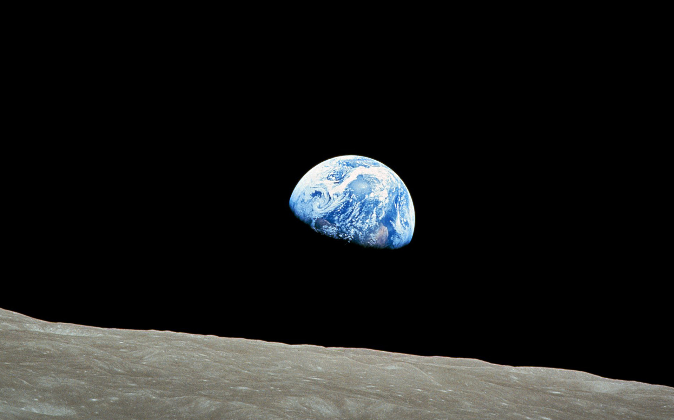
...nebojte sa nových perspektív

Slide 55
Je toho vyše hlavy, ale...

Slide 56
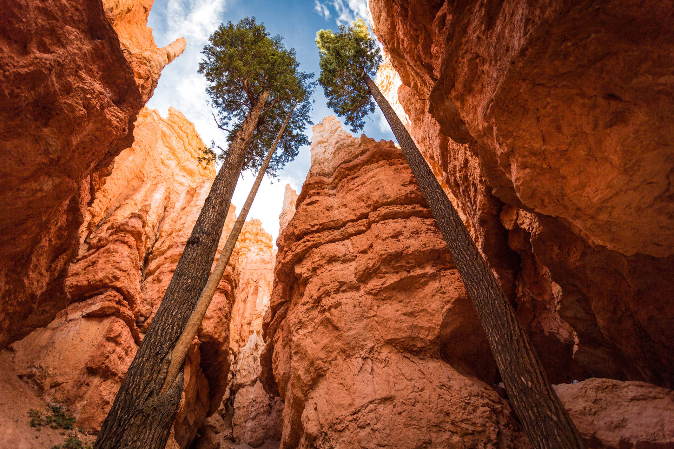
...prežije to, čo je vytrvalé

Slide 57
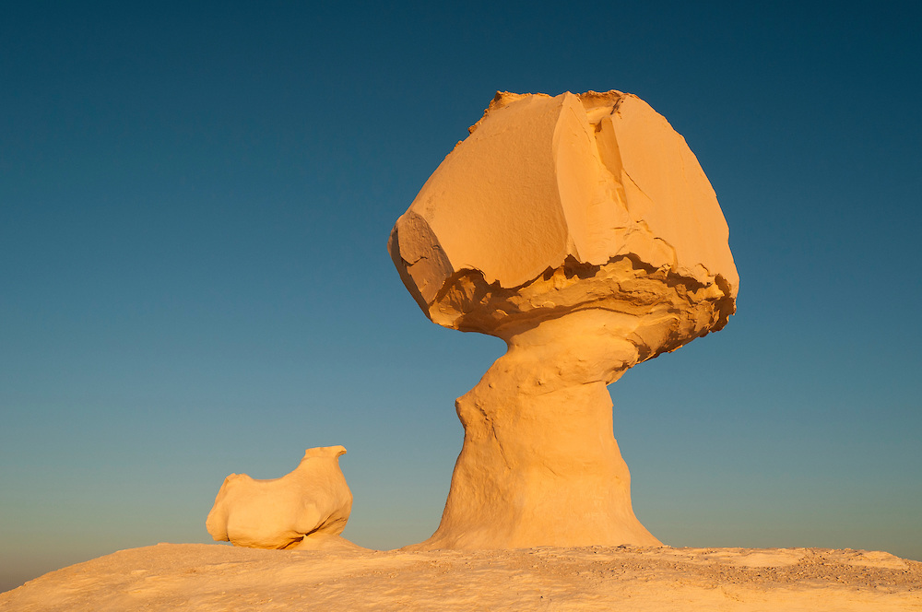
Ďakujem
za pozornosť
Peter Farárik
www.lepsiageografia.sk
Súkromná ZŠ Bakomi (Ban. Štiavnica)

